Slide 1
房产租金预测未来杯方案
分享人：胡联粤

Slide 2
目录
一
赛题介绍
二
数据探索分析
三
关键技术阐述
四
探索与创新

Slide 3

赛题介绍

Slide 4
主要任务
赛题数据
本次比赛主要是通过房产市场、租赁市场、市场需求以及房屋配置来做出合理的房租预测。建模的目标即根据训练集对模型进行训练，并对测试集进行预测。
train.csv：(41447,36)
test.csv：(2069,35)

Slide 5
数据探索与分析

Slide 6
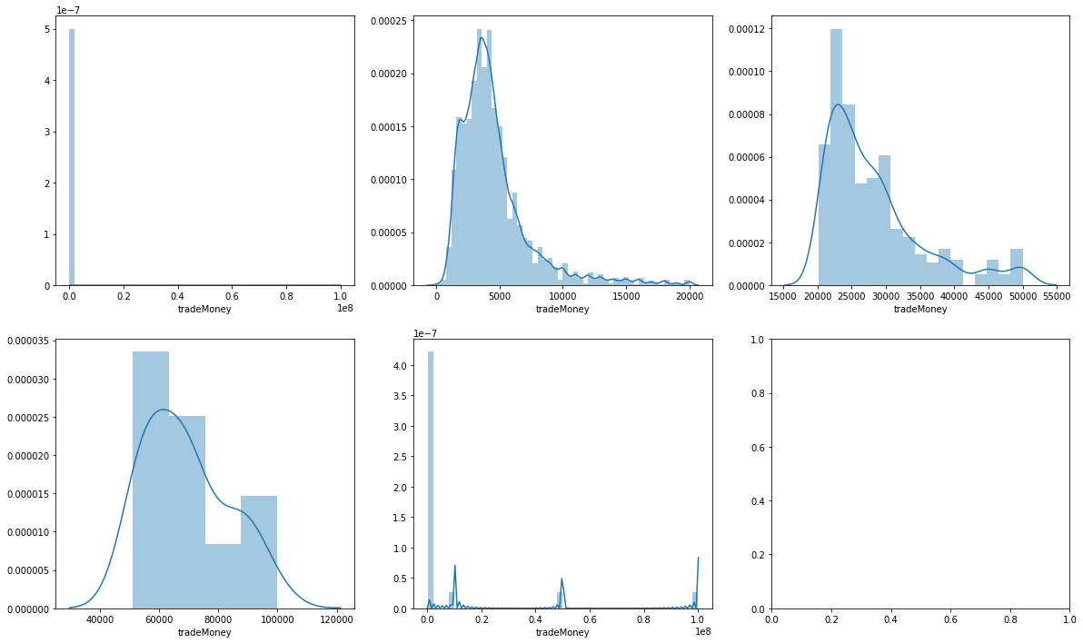
标签分布
标签明显不服从正态分布,还有一些拖尾数据,本方案尝试了对标签取对数,对其进行平滑操作,以及对拖尾数据进行删除，结果是删除拖尾数据之后的线上分数更高。

Slide 7
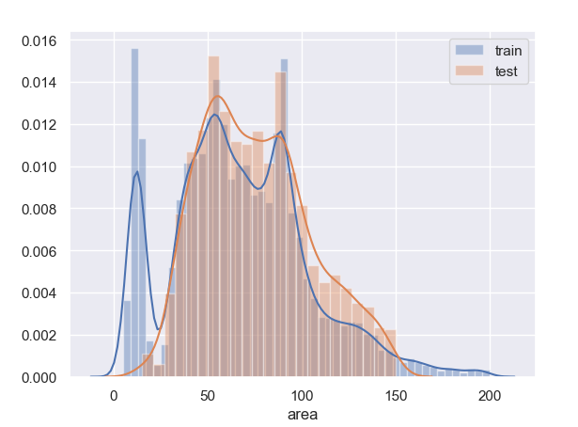
面积分布
训练集房屋面积范围：1~ 15055平方米，测试集房屋面积范围：15~ 150 平方米，绘制图像之后可以发现训练集测试集的大都集中在10-200平方米的范围内，此外，还有一些长尾数据，这里我们直接对其进行删除处理，使训练集、测试集的房屋面积保持同分布。

Slide 8
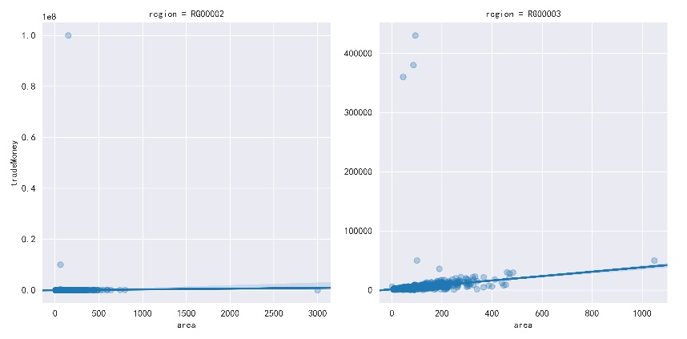
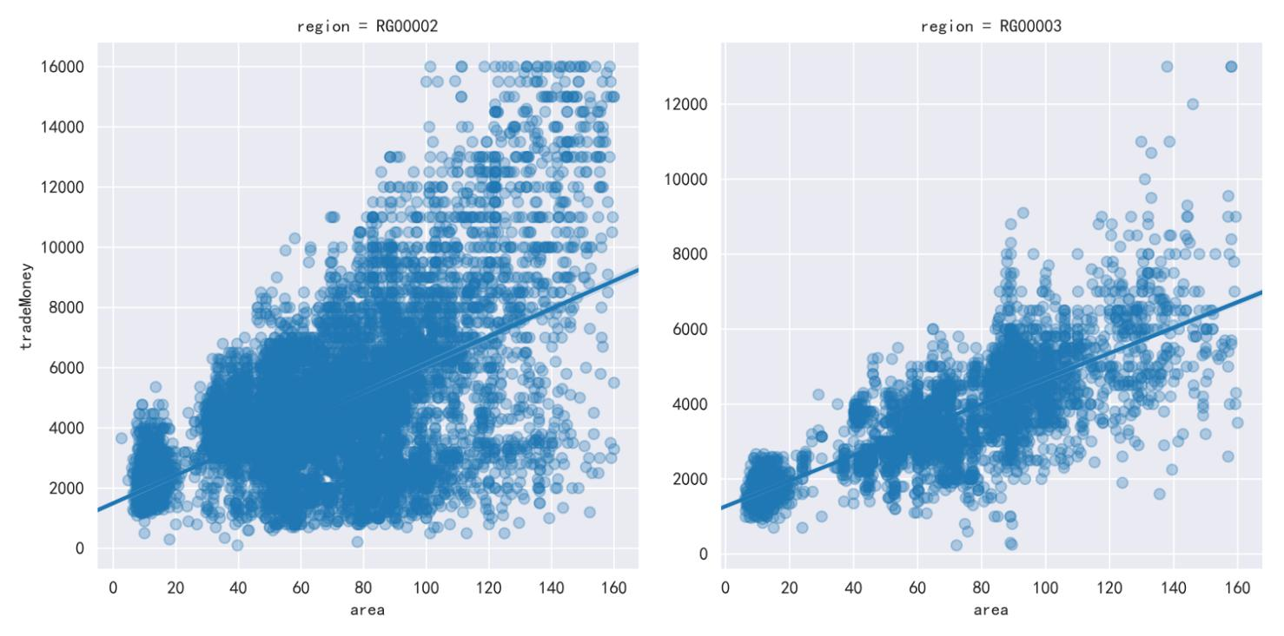
Region分布
对area和tradeMoney两个维度进行异常值处理。根据region划分数据，选取数据量前三region的数据进行可视化展示，可以发现每一个region都有一些异常值，我们对其进行删除处理
清洗之前
清洗之后

Slide 9
关键技术阐述

Slide 10
特征工程
小区名
板块名
区域名
多档分类
地理位置
面积
楼层
总楼层数
房型
房屋朝向
房屋装修
房屋特征
学校
交通设施
医疗设施
运动设施
超市
购物中心数量
设施与服务
当月二手房、新房交易面积/均价/套数
当月土地供应幅数/面积/成交总价
现有办公人数
现有居住人数
线上浏览次数
线下看房次数
市场信息

Slide 11
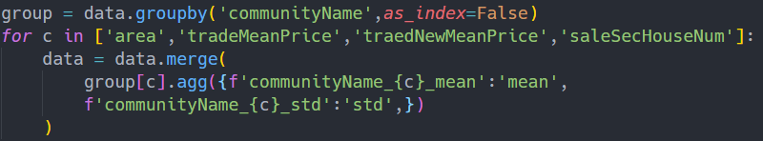
交叉特征
统计特征
配套设施特征的合并，房屋面积与金钱类特征的交叉等，例如：
data.tradeMeanPrice * data.area
data.tradeNewMeanPrice * data.area
data.tradeMeanPrice / (data.area+1)
data.interSchoolNum / (data.schoolNum+1
data.newWorkers / data.totalWorkers
data.pv / (data.uv + 1)
……
1）对特征列求取均值、最大值、最小值、中值、众数、标准差、计数、独特值数量等统计量。
2）使用一个或多个键对数据集进行分组，并求取各组的统计量。例如以communityName为键对数据集分组，并求取area等特征列在每组的统计量。

Slide 12
特征选择
嵌入式
伪标签
特征相关性

Slide 13
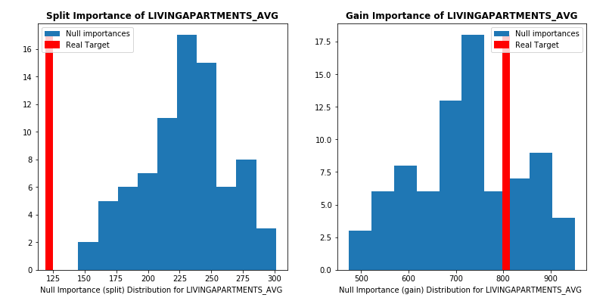
伪标签
首先求出标签正确顺序时所有特征的重要度；若干次打乱标签顺序求出所有特征的重要度；
如果特征在错误答案的情况下特征重要度仍然很高甚至超出正常答案时重要度，则去除此特征

Slide 14
模型训练
LightGBM
XGBoost
模型
6套不同特征的融合
GBDT
不同评价指标
（MAE, MSE）的融合
模型融合
不同Label的融合
（tradeMoney, tradeMoney/area）
Stacking

Slide 15
模型融合
使用GBDT, LightGBM, XGBoost作为第一轮Stacking的基分类器，并将预测结果平均后作为特征加入数据集；使用LightGBM作为第二轮基分类器，并使用第一轮生成的数据集进行预测。

Slide 16
探索与创新

Slide 17
类别特征处理
One-HotEncoder
Word2Vec
Label Encoder
Model

Slide 18
聚类特征
选取一些能够对房子进行分档的特征，如totalFloor, houseDecoration, communityName, plate …，并利用这些特征进行聚类。
本方案中使用了EM算法
进行聚类，并在聚类的基础上构造了其他的统计特征。
聚类结果
聚类
聚类类别 每平米均价
0 65.398370
1 91.601881
2 89.620019
3 45.248699

Slide 19
谢谢大家

